Slide 1
A szociális ellátások
Előadó:
Dr. Kártyás Gábor
kartyas.gabor@jak.ppke.hu
Notes:
1

Slide 2
A szociális ellátásokról általában
Rászorultság alapján jár:
  Nem kötődik jövedelemszerző tevékenységhez (mint a TB)
  Nem alanyi jogon jár (mint a Cst. szerinti ellátások)
  Szubszidiárius jellegű: utolsó védőháló; TB ellátások kizárják
  Alacsony összegek: normatívan meghatározva, vagy kiegészítés a létminimumig
  Központi költségvetés finanszírozza
  Célcsoport: legalacsonyabb jövedelmi szintű rétegek: „szegények”

Slide 3
Ki a „szegény”? - Eurostat
    Jövedelemszegénység – nem keresi meg a medián jövedelem 60%-át (KSH, 2024: bruttó 310 196 Ft)
    Munkaszegénység – a 18-64 éves korú háztartástagok a megelőző évben a lehetséges munkaidejüknek legfeljebb 1/5-ét töltötték munkával
    Súlyos anyagi depriváció: 13 jóléti jellemző alapján. Ha legalább 7 hiányzik, az már súlyosan anyagilag deprivált háztartásnak minősül.

Slide 4
Súlyos anyagi depriváció
1. | Évi egyhetes üdülés hiánya | Ház-tartási szint
2. | Váratlan kiadások fedezetének hiánya
3. | Kétnaponta történő húsételfogyasztás hiánya
4. | Hiteltörlesztéssel vagy lakással kapcsolatos hátralék
5. | Lakás megfelelő fűtésének hiánya
6. | Anyagi okból nincs személygépkocsija
7. | Elhasználódott bútorok lecserélésének hiánya
8. | Elhasználódott ruhák lecserélésének hiánya | Sze-mélyi szint
9. | Nem rendelkezik két pár cipővel, amelyből az egyik minden évszakban használható
10. | Nem tudja havonta egyszer vendégül látni rokonait, barátait, vagy elmenni velük vendéglátóhelyre
11. | Nem tud rendszeresen részt venni fizetős szabadidős programokon
12. | Nem tud hetente egy kisebb összeget magára költeni
13. | Nem rendelkezik az otthonában interneteléréssel

Slide 5
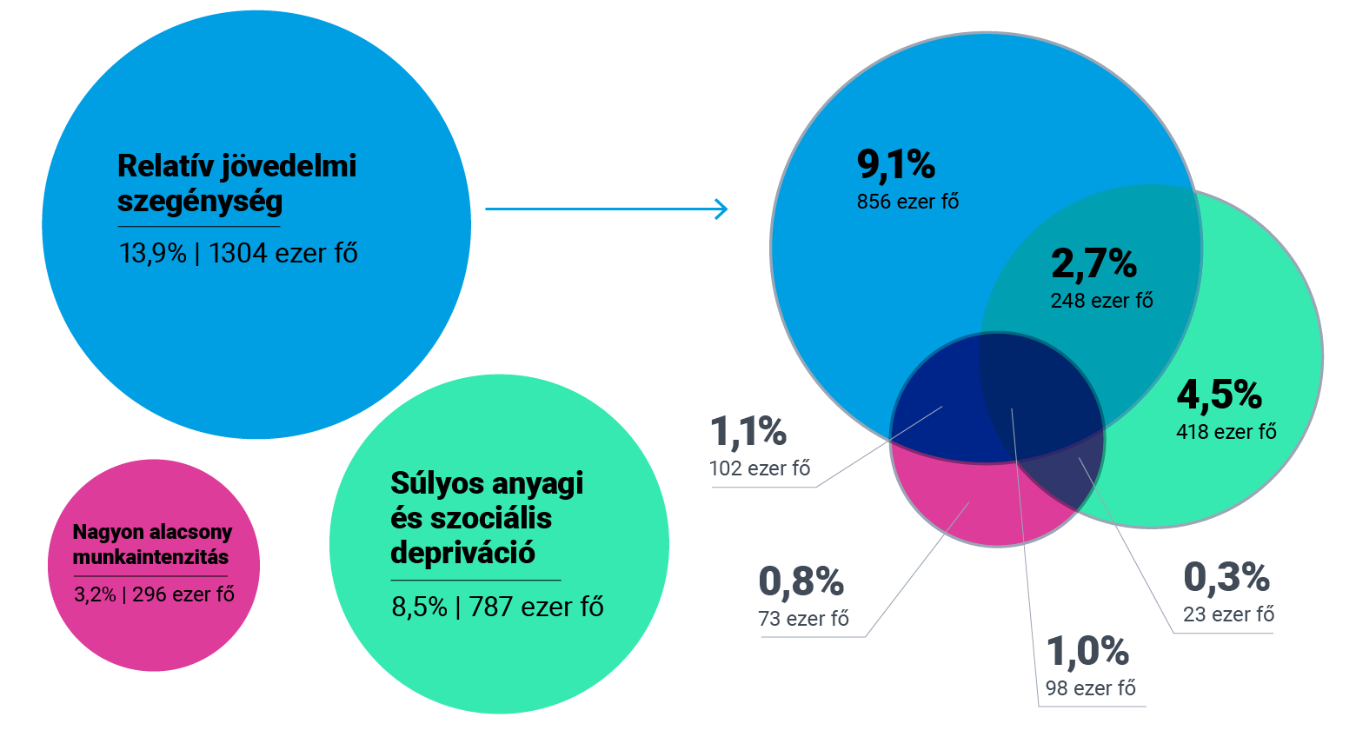
KSH: A háztartások életszínvonala, 2024
1 millió 819 ezer fő érintett valamelyik dimenzióban.

Slide 6
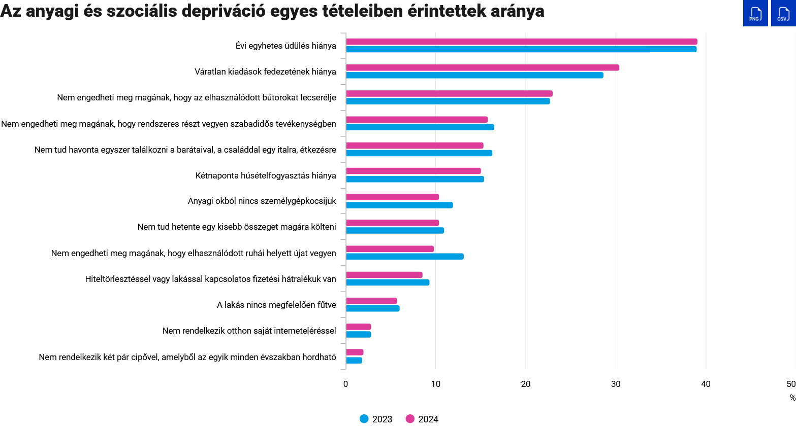
KSH: A háztartások életszínvonala

Slide 7
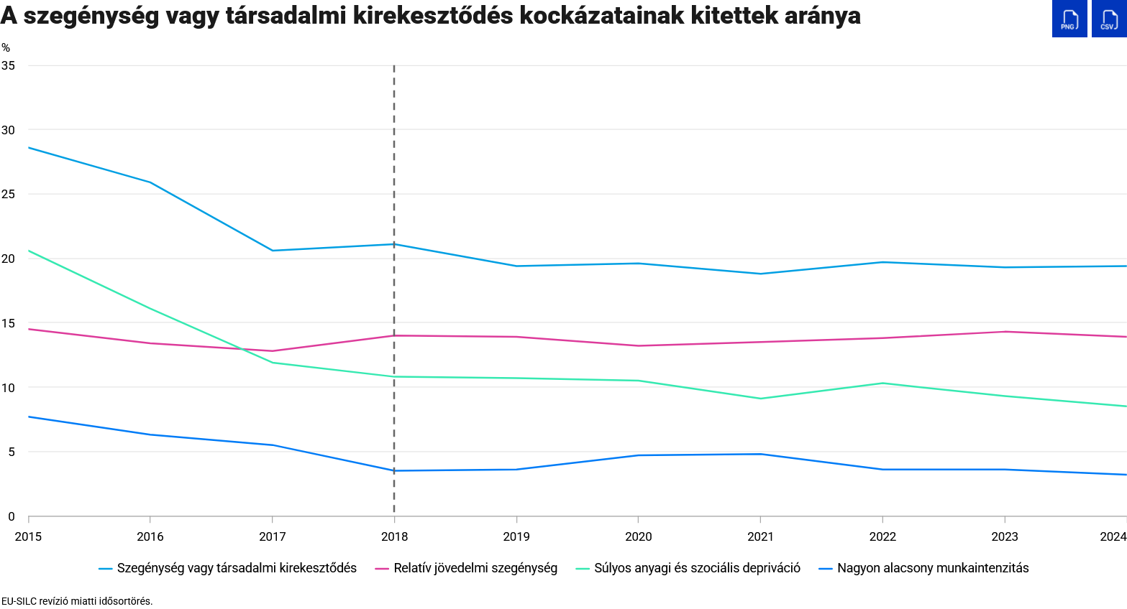
KSH: A háztartások életszínvonala

Slide 8
Jogforrások
Alaptörvény, XIX. cikk:
  (1) Magyarország arra törekszik, hogy minden állampolgárának szociális biztonságot nyújtson.
  (3) Törvény a szociális intézkedések jellegét és mértékét a szociális intézkedést igénybe vevő személynek a közösség számára hasznos tevékenységéhez igazodóan is megállapíthatja.

Slide 9
Jogforrások
Alaptörvény, XXIII. cikk:
  (2) Az emberhez méltó lakhatás feltételeinek a megteremtését, továbbá a közterület közcélú használatának védelmét az állam és a helyi önkormányzatok azzal is segítik, hogy törekszenek valamennyi hajlék nélkül élő személy számára szállást biztosítani.
  (3) Tilos az életvitelszerű közterületen tartózkodás.

Slide 10
Jogforrások
  1993. évi III. törvény a szociális igazgatásról és szociális ellátásokról (Szt.)
  1997. évi XXXI. törvény a gyermekek védelméről és a gyámügyi igazgatásról
  Önkormányzati rendeletek: az Szt.-ben szabályozott ellátásokon túl saját költségvetésük terhére egyéb ellátásokat is megállapíthatnak
    Tendencia: centralizáció

Slide 11
Alapelvek
  Jogalap: rászorultság – aki nem tud magáról gondoskodni, vagy ez nem várható el tőle
  Önsegély elve: rászorultság kiterjesztő értelmezése – gondoskodási kötelezettség a háztartásban élőkre, valamint településszinten (helyi ÖK), állam csak utolsóként (Szoctv. 2. §)
  Eljárás kérelemre indul
  Egyenlő bánásmód elve

Slide 12
Hatáskörök
  Állami, önkormányzati feladat, de a non-profit szektor is részt vállal
  Helyi ÖK: normatív ellátásokról általában jegyző, mérlegelési kérdésekről a képviselő-testület dönt
  Területi szinten: járási hivatal

Slide 13
Eljárási szabályok
  Ákr. alapján, az Szt. szerinti eltérésekkel
  Az összes eljárás költség- és illetékmentes
  Illetékesség: a kérelmező lakóhelye alapítja meg,
    Kivéve: a hajléktalanok, és azok, akiknek testi épsége, egészsége közvetlen veszélyben van (tartózkodási hely)
  Speciális bizonyíték: jövedelemigazolás (ügyfél nyilatkozata, a hatóság vitathatja: környezettanulmány, NAV megkeresése)
  Bírósági felülvizsgálat biztosított, ideiglenes intézkedés hozható

Slide 14
Jogalap nélküli ellátások
Rosszhiszeműség esetén
  pénzbeli ellátás: visszafizetés
  természetbeni ellátás: magát a dolgot kell visszaadni, vagy az értékét megtéríteni,
  intézményi elhelyezés: a térítési díjat kell megfizetni
  + a jegybanki alapkamat
Szubjektív határidő: tudomásszerzéstől számított 3 hónap
Objektív határidő: igénybevételtől számított 1 év
A hatóság méltányosságból eltekinthet részben vagy egészben a visszafizetéstől, vagy részletfizetést engedélyezhet.

Slide 15
A szociális ellátások rendszere
Pénzbeli ellátások
  rendszeres – átmeneti
    normatív – diszkrecionális
    célhoz kötött – nem
Természetbeni ellátások
Szociális szolgáltatások
  alapellátások (önálló életvitel mellett)
    szakosított ellátások (intézményi környezetben)

Slide 16
A pénzbeli ellátások

Slide 17
1) Időskorúak járadéka
0. pillér a nyugdíjrendszerben
Feltételek:
  Reá irányadó nyugdíjkorhatár betöltése
  A megélhetést biztosító jövedelemmel nem rendelkezik
  Mértéke:
    Ha nincs jövedelem: minimálnyugdíj 85-135%-a
    Ha van jövedelem: a jöv. és a minimálnyugdíj 85-135%-ának különbözete, legalább 1.000 Ft

Slide 18
2) Aktív korúak ellátása
Jogosultsági feltételek:
  nagykorú (18 éves kortól)
  még nem töltötte be az öregségi nyugdíjkorhatárt
  hátrányos munkaerő-piaci helyzetű: nem tud dolgozni, vagy nem várható el tőle, hogy dolgozzon
Két jogcím:
  Ha munkaképes: foglalkoztatást helyettesítő támogatás
  Ha nem: egészségkárosodási és gyermekfelügyeleti támogatás
  Egy háztartáson belül egy jogosult lehet, vagy egy-egy fő a két jogcímen

Slide 19
a) Foglalkoztatást helyettesítő támogatás
  Feltételei:
    Álláskeresőként regisztrált
    Köteles együttműködni a munkaügyi központtal (megfelelő állást el kell fogadni)
    Közfoglalkoztatásba be kell kapcsolódni, ill. abból nem léphet ki
  Mértéke: szociális vetítési alap 80%-a (22.800 Ft)

Slide 20
b) Egészségkárosodási és gyermekfelügyeleti támogatás
  Jogosultak: (nem tud dolgozni)
    Egészségkárosodott (pl. max. 50%-os EÁ)
    14 év alatti kisgyermeket otthon nevel
  Mértéke: megélhetéshez szükséges jövedelem eléréséhez szükséges kiegészítés (max. nettó közfoglalkoztatási minimálbér 90%-a)

Slide 21
3) Ápolási díj
Jogosultak: otthonában hozzátartozóját gondozza, aki:
  18 éven aluli tartósan beteg (min. 3 hónap) vagy
  súlyosan fogyatékos
Funkciója: az intézményi ellátás kiváltása – olcsóbb, és az ápoltnak is jobb
Mértéke: normatív, alapesetben: bruttó 51.760 Ft, szolgálati időnek minősül (nyugdíjjárulék!)
Keresőtevékenység: csak otthoni munkavégzés, vagy max. napi 4 óra

Slide 22
4) Gyermekek otthongondozási díja
Jogosultak: aki súlyos fogyatékosságából vagy tartós betegségéből eredően önellátásra képtelen gyermekét otthonában gondozza (általában a szülő)
Mértéke: normatív, szolgálati időnek minősül (nyugdíjjárulék!)
  Alapesetben = minimálbér (322.800 Ft)
  több gyodra jogosító gyermek esetén (x1,5): 484.200 Ft
  Keresőtevékenység: csak otthoni munkavégzés, vagy max. napi 4 óra

Slide 23
5) Tartós ápolást végzők időskori támogatása
Feltételei:
Kérelmező öregségi nyugdíjra jogosultságát megállapították és
legalább 20 évig saját háztartásában ápolta tartósan beteg vagy súlyosan fogyatékos gyermekét és
ezalatt legfeljebb napi 4 órában végzett otthonán kívül keresőtevékenységet, vagy a keresőtevékenységet az otthonában végezte
Mértéke: 50.000 Ft/hó.

Slide 24
6) Települési támogatás
Szt. szerinti ellátások kiegészítéseként
ÖK rendelet alapján
Pénzbeli vagy természetbeni
Pl. lakhatáshoz, hozzátartozó gondozásához, gyógyszerhez, rezsihátralékhoz
Kötelező nyújtani:
  a létfenntartást veszélyeztető rendkívüli élethelyzetbe került személynek,
  az időszakosan vagy tartósan létfenntartási gonddal küzdő személynek
Rendkívüli támogatás: akár hivatalból is

Slide 25
Támogatás | 2020 | 2025
Támogatásban részesítettek havi átlagos száma
Egészségkárosodási és gyermekfelügyeleti tám. | 19 139 | 16 017
Foglalkoztatást helyettesítő támogatás | 79 327 | 47 876
Ápolási díj | 32 768 | 23 319
Gyermekek otthongondozási díja | 20 033 | 35 813
Időskorúak járadéka | 6 727 | 6 603
Egy főre jutó havi átlagos összeg, Ft
Egészségkárosodási és gyermekfelügyeleti tám. | 27 985 | 28 961
Foglalkoztatást helyettesítő támogatás | 22 979 | 22 252
Ápolási díj | 53 716 | 71 249
Gyermekek otthongondozási díja | 118 275 | 286 054
Időskorúak járadéka | 30 999 | 43 451
https://www.ksh.hu/stadat_files/szo/hu/szo0021.html

Slide 26
Támogatás | 2018 | 2025
Felhasznált összeg, milliárd Ft
Egészségkárosodási és gyermekfelügyeleti tám. | 6,7 | 5,5
Foglalkoztatást helyettesítő támogatás | 23,8 | 12,7
Ápolási díj | 26,9 | 19,9
Gyermekek otthongondozási díja | X | 122,9
Időskorúak járadéka | 2,3 | 3,4
https://www.ksh.hu/stadat_files/szo/hu/szo0021.html

Slide 27
A természetbeni ellátások

Slide 28
Természetbeni ellátások
  Köztemetés
  Közgyógyellátás
  Egészségügyi szolgáltatásra jogosultság

Slide 29
A szociális szolgálatások

Slide 30
Szociális szolgáltatások
  Alapellátások
  Helyi ÖK nyújtja, pl.:
  közétkeztetés,
  házi segítségnyújtás,
  utcai szociális munka,
  nappali ellátások
  Szakosított ellátások
  Állami intézmény, pl.:
  idősek otthona,
  fogyatékosok otthona
  szenvedélybetegek intézményei

Slide 31
Ellátotti jogok
    csak kérelemre történhet az elhelyezés
    egyenlő bánásmód elve
    adatvédelmi szabályok (pl. az ellátott anyagi helyzete csak a jogszabályban meghatározott körben vizsgálható)
    tájékoztatáshoz való jog: intézmény működése, ellátottat megillető ellátások, jogok
    panaszjog: az ellátott közvetlenül az intézmény vezetőjéhez fordulhat
    ellátottjogi képviselő
    térítési díj mindig alacsonyabb, mint az ellátás ára

Slide 32
Köszönöm a figyelmet!

